Slide 1

Go Softair
Progetto di Programmazione Web proposto da:
Davide Giancola
Vincenzo Cavallo
Mattia Ciolli

Slide 2
Scopo
L'applicazione web Go Softair è volta all'organizzazione e promozione di partite di softair.
Go Softair è rivolta principalmente a:
giocatori di Softair che intendono iscriversi ad una partita
utenti che vogliono affittare/vendere l’attrezzatura da gioco
organizzatori di partite di Softair che forniscono campi da gioco

Slide 3
Funzionalità implementate (1)
Utente non registrato:
può fare la ricerca di partite e visualizzarle, ma non può prenotarsi a una di esse
può visualizzare gli annunci di scambio, affitto e compravendita

Slide 4
Funzionalità implementate (2)
Utente registrato:
si registra attraverso una form immettendo nome, cognome, nickname, password, email ed altri dati opzionali tra cui sesso, città, etc…
può cercare partite in una data e una provincia indicata. Alla ricerca verranno visualizzati tutti i campi dove sono disponibili partite nel giorno e nella zona cercati.
può iscriversi alla partita
può prenotare uno o più posti per utenti non iscritti.
può cancellare l’iscrizione alla partita
può pubblicare annunci in riferimento a scambio, affitto o vendita di attrezzatura utilizzabile durante il softair attraverso una form
creare una partita da organizzatore giocante o da organizzatore non giocante

Slide 5
Funzionalità implementate (3)
Amministratore:
gestisce utenti
gestisce partite e annunci

Slide 6
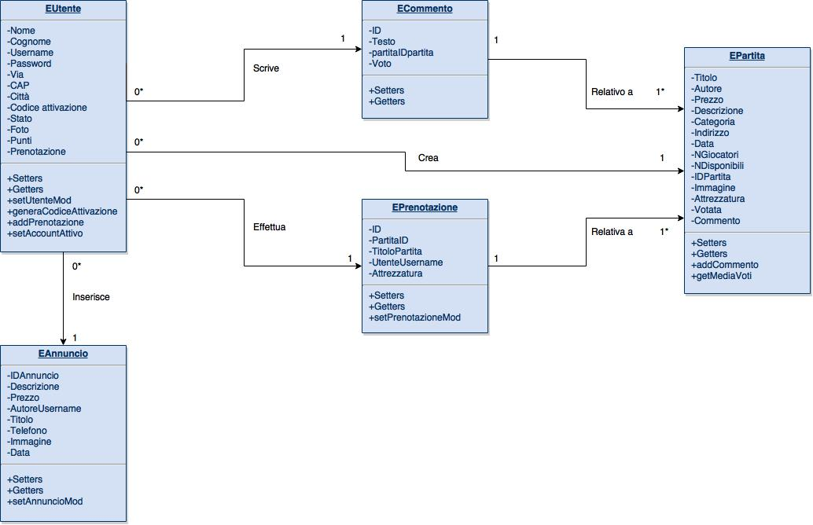
Diagramma UML

Slide 7
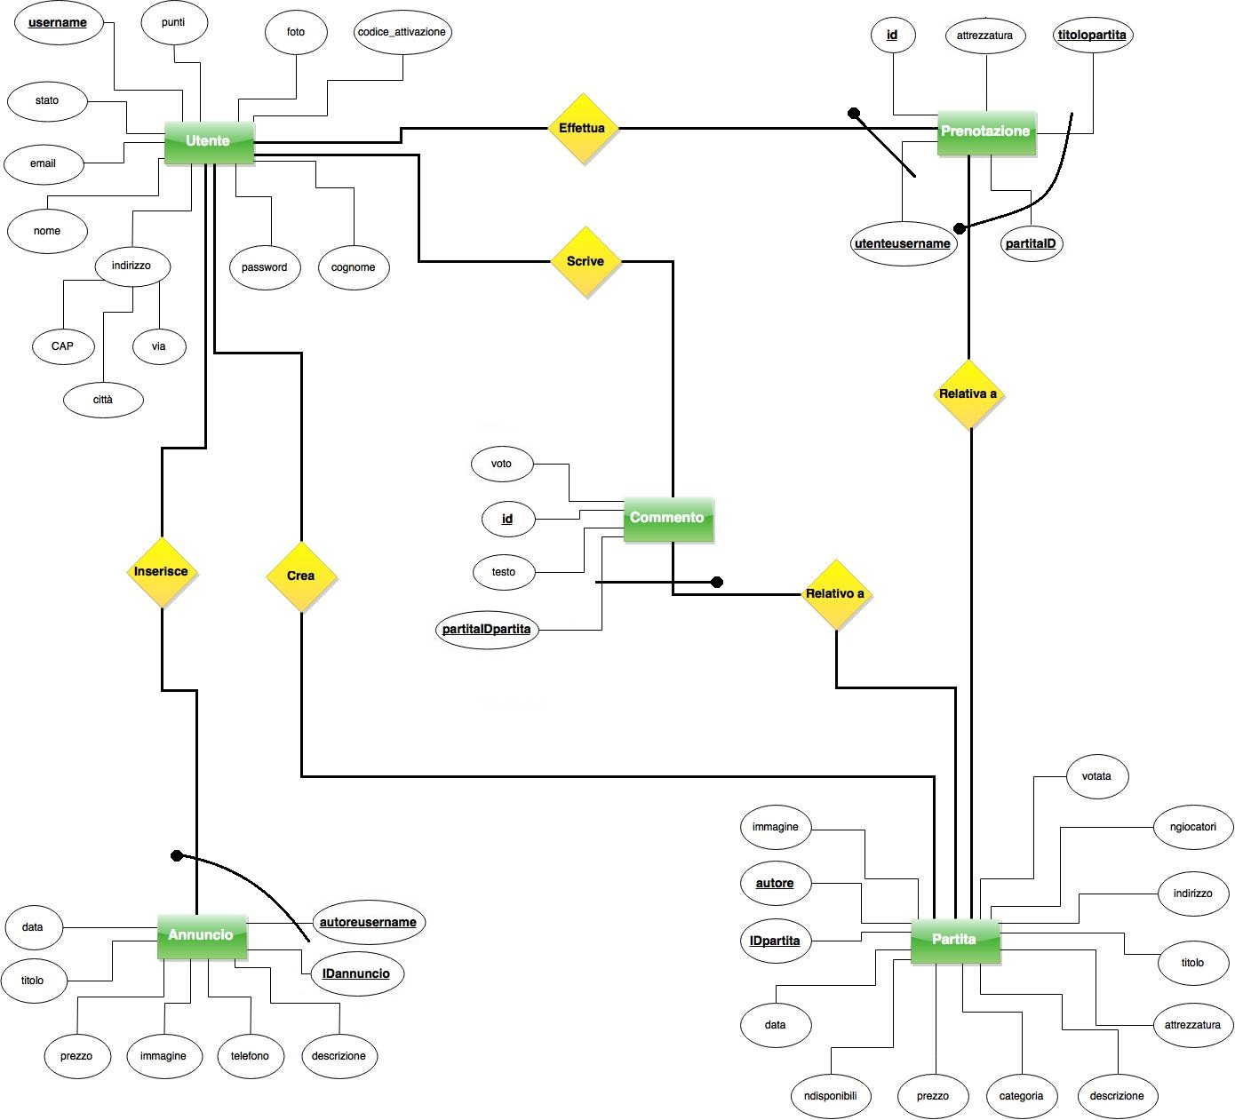
Diagramma E-R

